Slide 1

Project 2 Quản ký Ô tô
Thầy hướng dẫn: Chu VănQuang
Thành viên:
Vũ Mạnh Tuyên(C)
Nguyễn Tài Thành
Nguyễn Đức Hoàng Sơn
Đào Quốc Trượng

Slide 2
Ứng dụng Quản lý Showroom ô tô:
Tối ưu công việc của người quản lý
Bảo mật thông tin
Tránh việc sai sót khi tính toán
Tìm kiếm, trả cứu thông tin đơn giản và thuận tiện

Slide 3
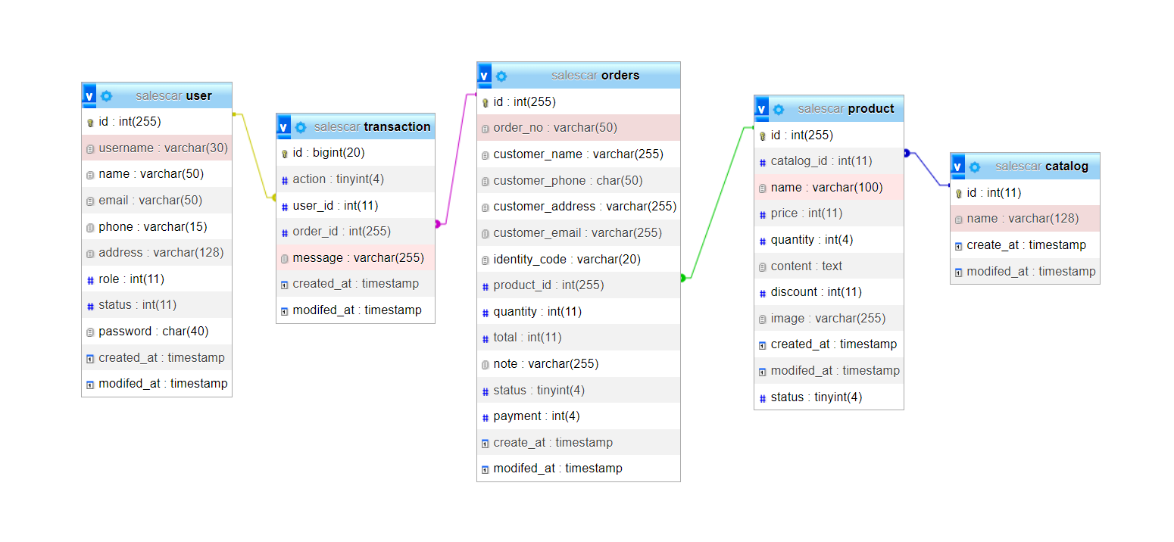
Database

Slide 4
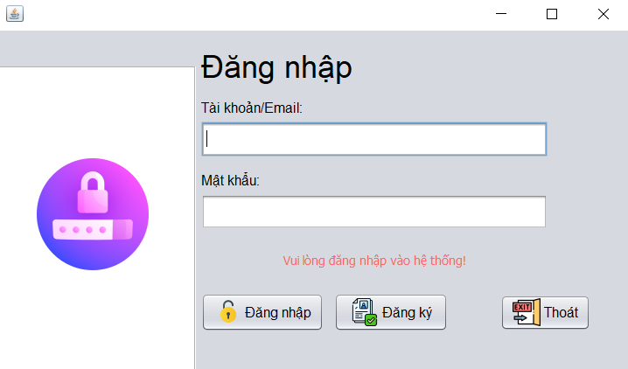
Mô tả tính năng cơ bản:
Đăng nhập, Đăng xuất

Slide 5
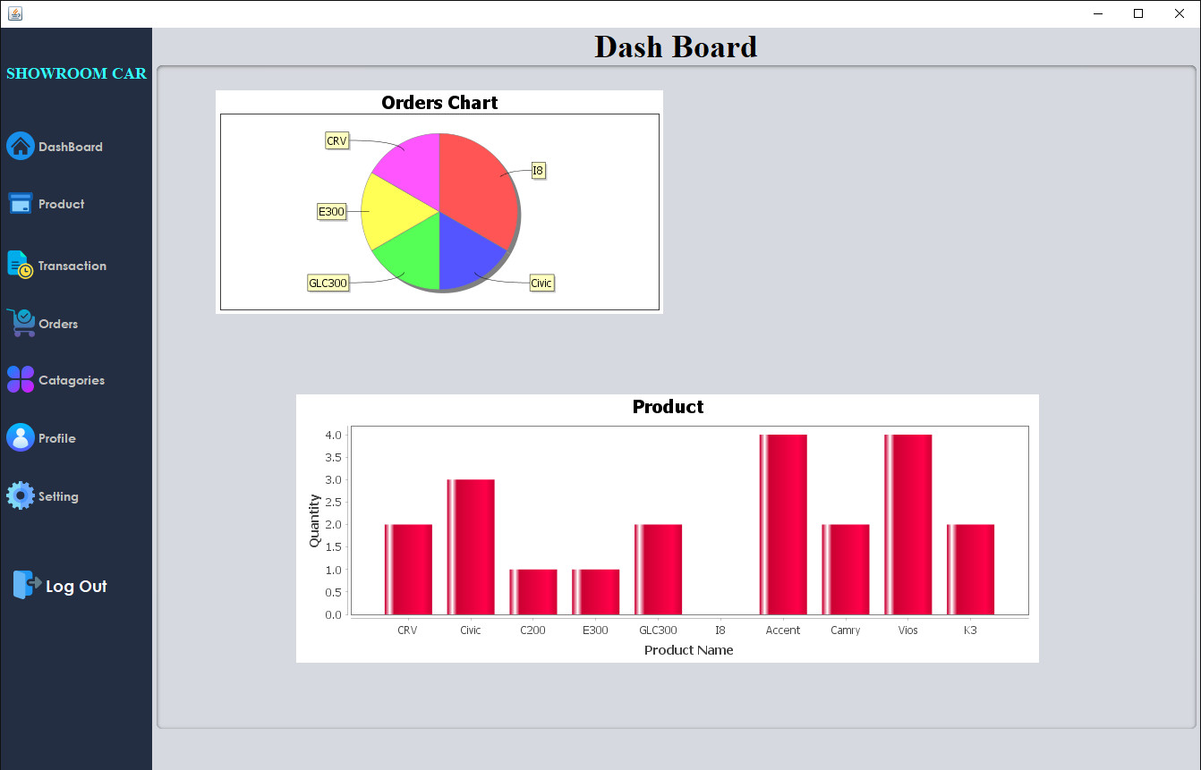
Dashboard

Slide 6
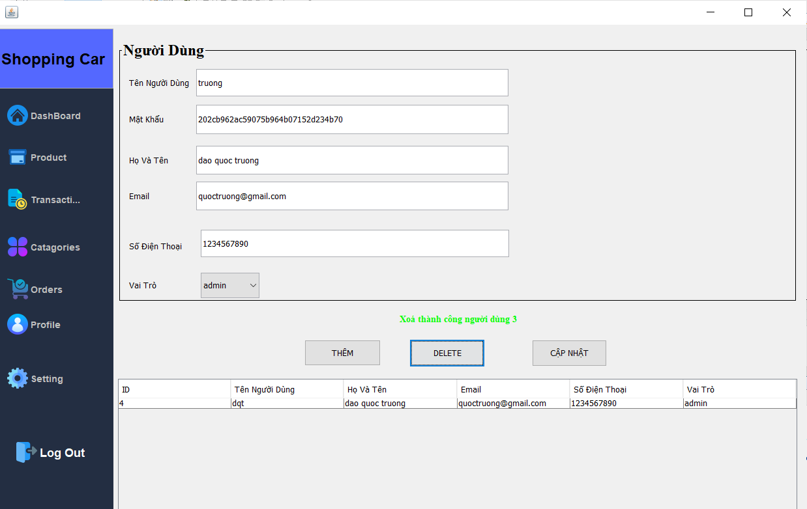
Quản lý người dùng

Slide 7
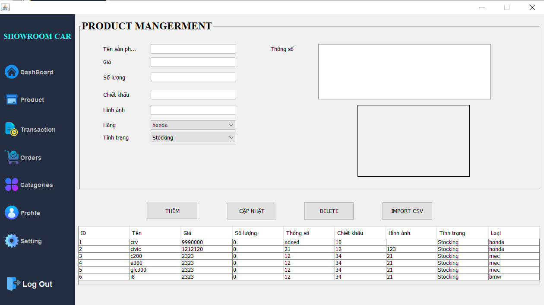
Quản lý sản phẩm

Slide 8
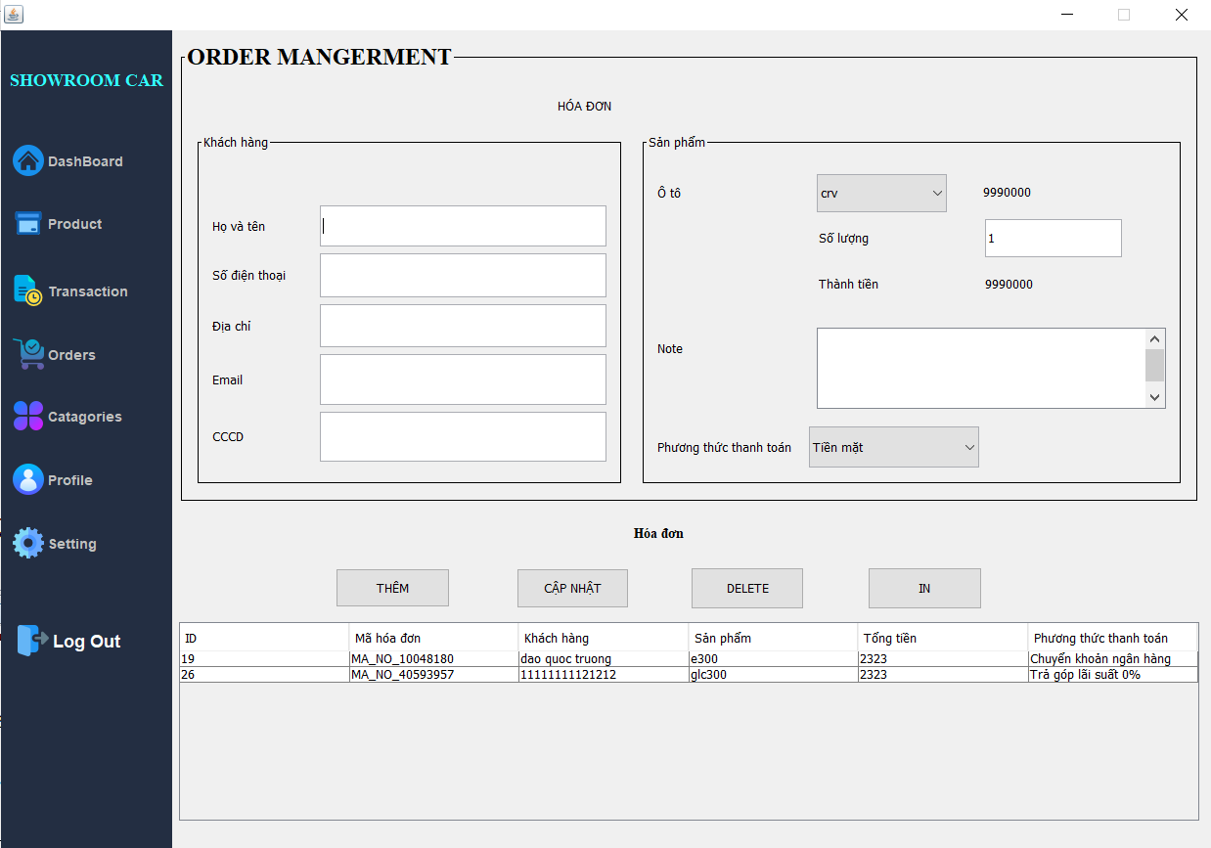
Quản lý hóa đơn

Slide 9
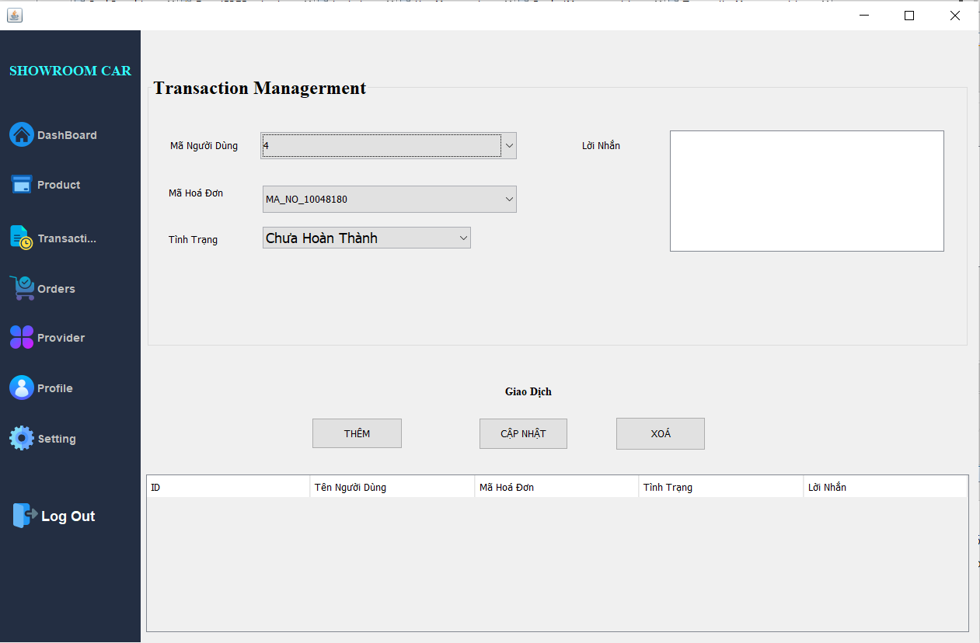
Quản lý giao dịch

Slide 10
TẠM BIỆT MỌI NGƯỜI

